Slide 1
これであなたも 棚田ファン♡
いなかソンIn南島原
棚田愛チーム

Slide 2
南島原にはホントになんにもないのか問題
地元の人は口をそろえて
「島原にはなんにもない」
と言っていますが、
本当でしょうか？

Slide 3
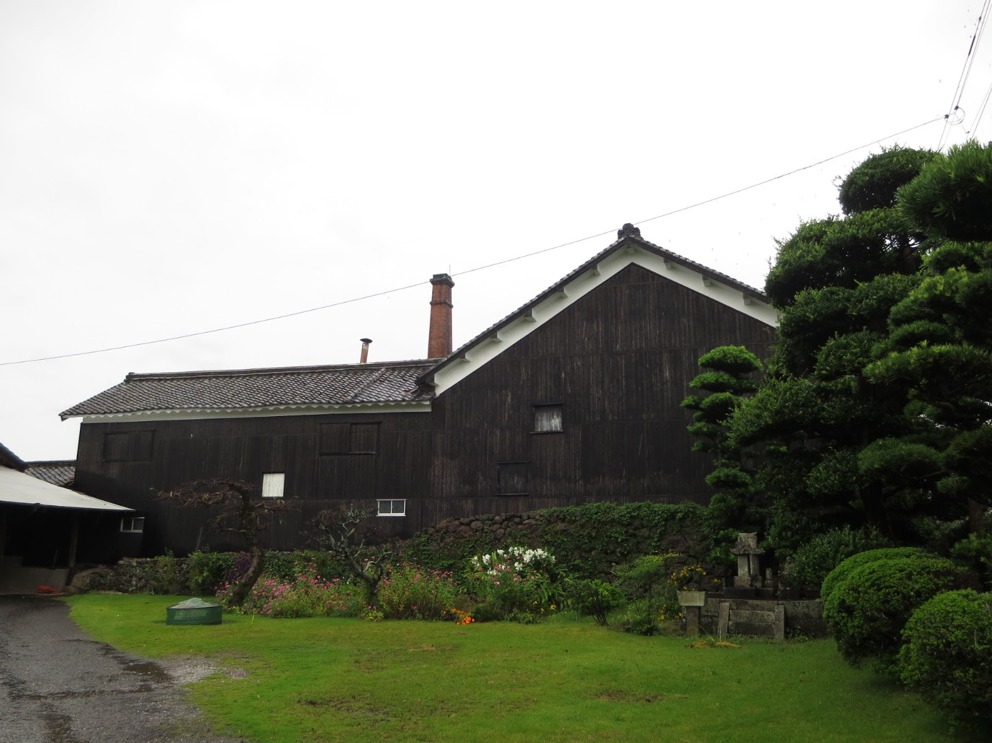
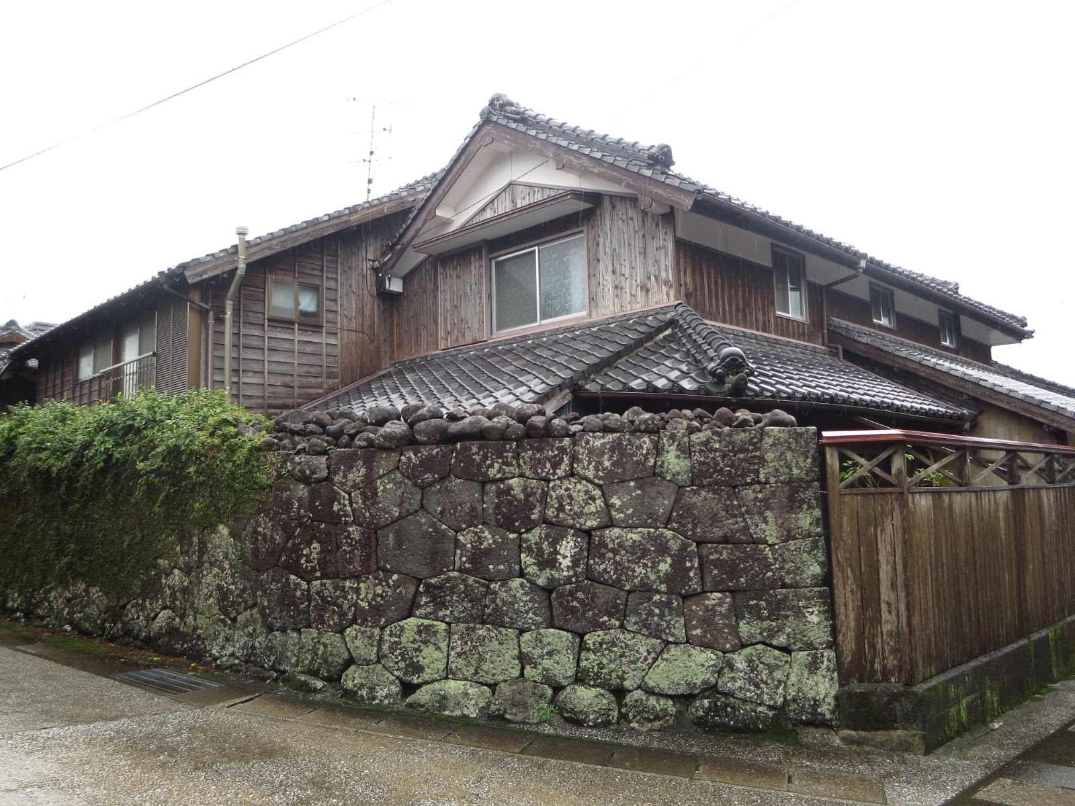
わかりやすい例としての酒蔵
レンガの煙突
THA・古民家
石垣と庭園
趣のある石垣

Slide 4
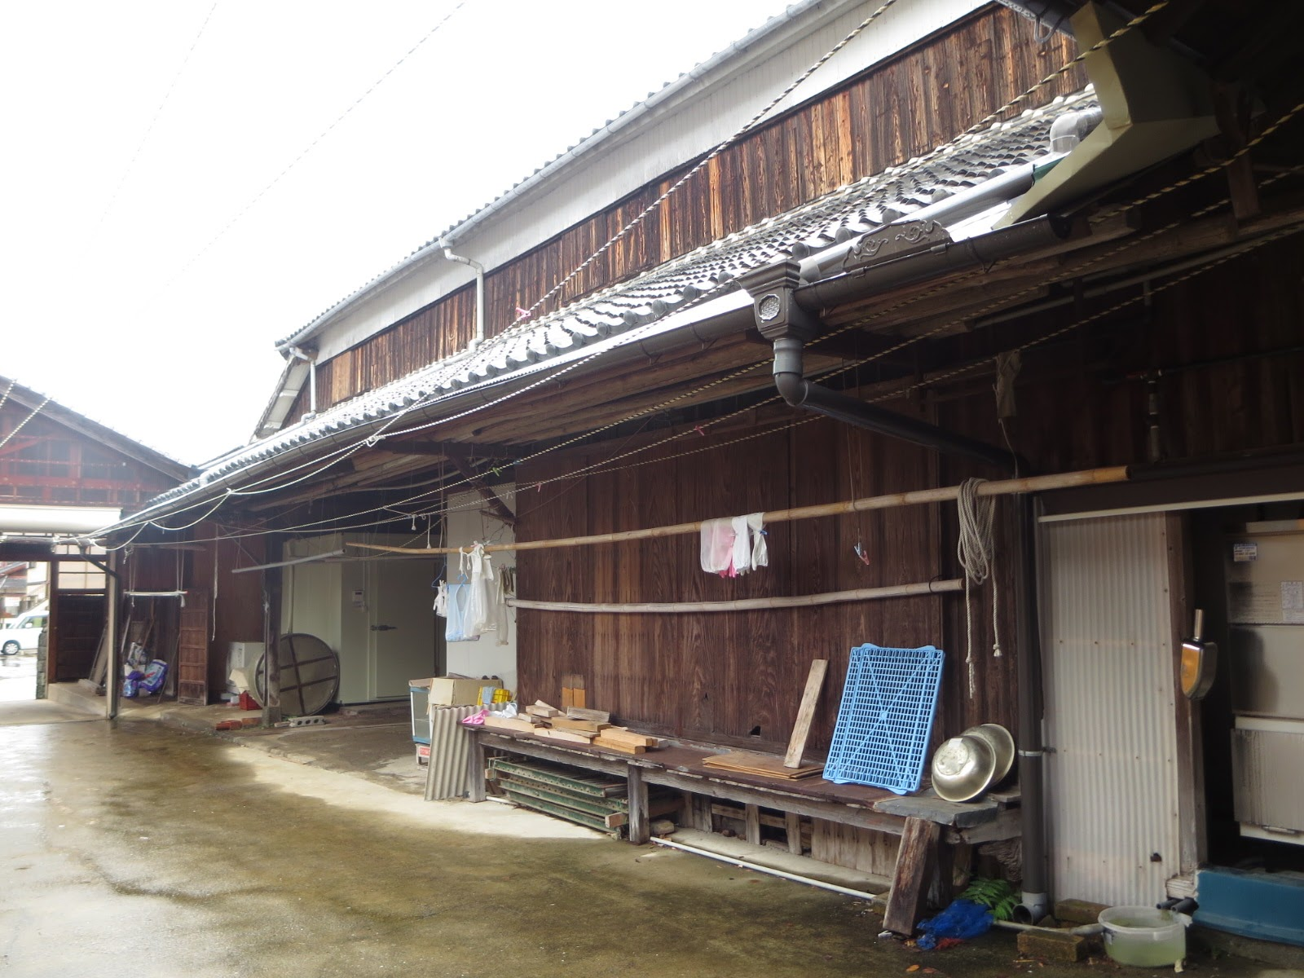
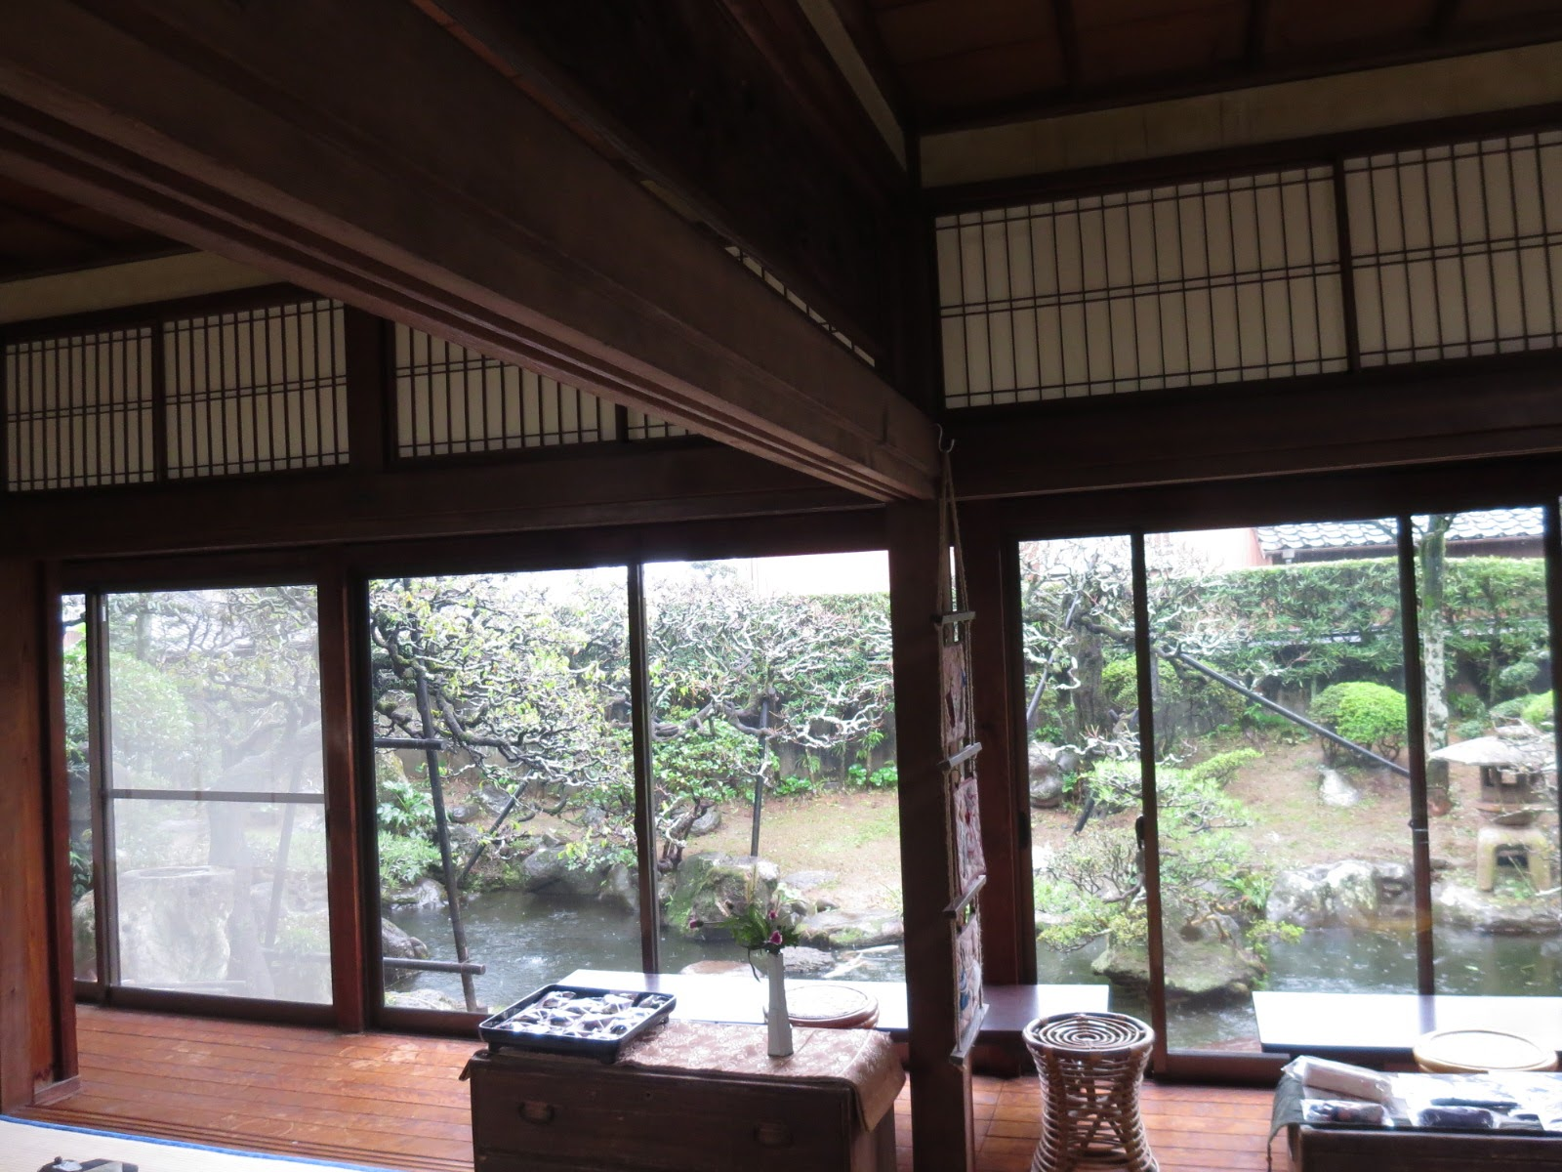
わかりやすい例としての酒蔵
中庭の作業場所
道具
美しい鴨居
圧巻の縁桁
縁側
作りこまれた庭

Slide 5
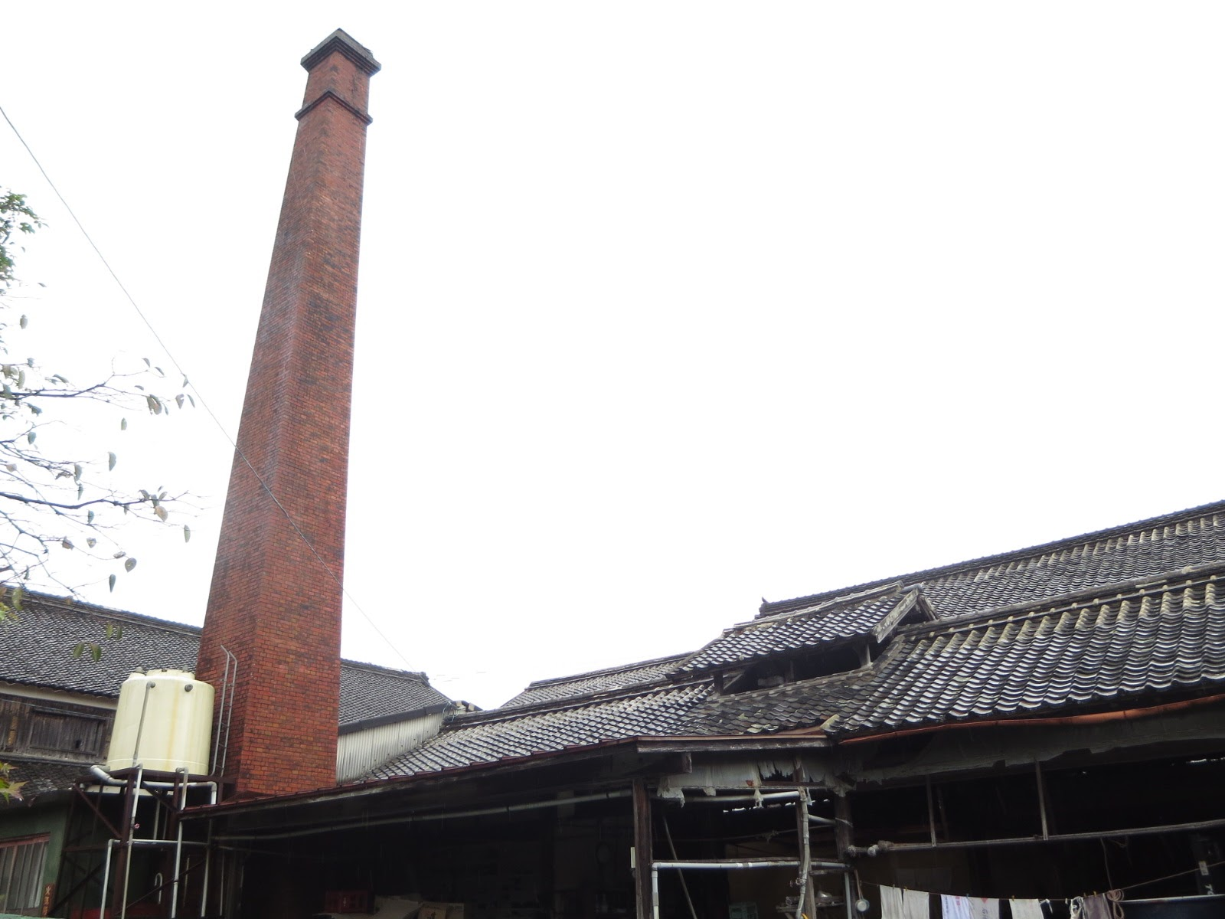
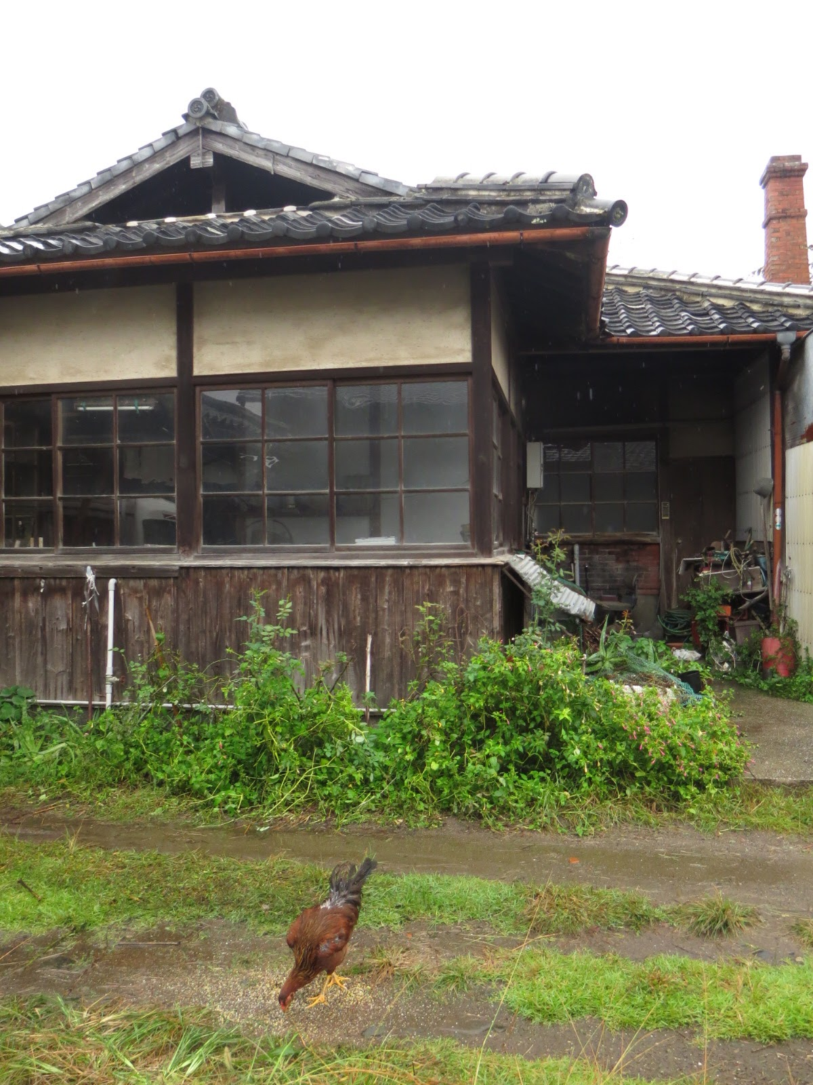
わかりやすい例としての酒蔵
特徴的な屋根の形
レンガの煙突
漆喰壁
放し飼いの鶏
手すきガラスの窓

Slide 6
地元の人は気づきづらいその他のポイント
ポイント | 説明
地層・地形 | 「ジオパーク」と言われずとも、見ればわかる地形の複雑さ。折り重なる小さな谷、切り立った断崖から覗く地層。なぜこのような地形になったのか、
火山 | 雲仙は有名な火山というだけでなく、「つい最近できた山」というたぐいまれなる存在。南島原の高台からの眺めは、さえぎる大きな山もなく、まさに奇跡的。
石垣 | とにかくどこをみても石垣が視界にある。新しいコンクリートタイプも混じるが、全体としてかなりの割合で古い石垣が現役で使われている。切り出した石材を積み上げた場所や、補修の跡、バリエーション豊かな石の形から、石垣が長い年月、世代を超えて、いまなお生活に根差していることがわかる。
古城 | 近くでみるもよし、遠くで見るもよし。ここを城とした地形的理由と、それゆえの悲劇をまざまざと感じることができる。
廃線 | 線路の痕跡や、駅の跡が、風景に違和感を与え、見るものを立ち止まらせる。線路はなくとも道路や地形に残る「痕跡」を探す醍醐味。

Slide 7
地元の人は気づきづらいその他のポイント
ポイント | 説明
半島の風景 | 海の向こうの島、陸が与える複雑な景色。遠浅の浜に打ちあがる異様に大きな岩。どの時間、どの季節も美しく、見ごたえ十分。
かき氷 | 秩父の阿佐美冷蔵が「古民家＋自家製シロップ＋こだわり氷」の元祖。アートと自然とかき氷の組合せが、ただのかき氷の域を超えた特別な体験をもたらしている。真夏に野外で3時間以上並ぶほどのブームだが、先人マニアたちは次なる「かき氷の秘境」を求めて、発掘している。
ドローン 写真 | ドローンを飛ばすのに、これだけ適した場所があるだろうか？ 飛行可能なエリアも多く、ダイナミックな高低差が、空撮映像に得も言われぬ迫力を与えてくれる。
温泉 | 泉質優先の温泉マニアがいる。九州はどこも個性的なお湯だが、真砂の温泉はもう少し蘊蓄と泉質を打ち出してもいい、もったいなさ。

Slide 8
どんな場所にもわざわざ来る人たちがいる
電柱
軍艦島
仏像
マンホール
坂道学会
団地
鉄塔
給水塔
飛び地
丘陵
神社
古道
扇状地

Slide 9
思わぬ出会いが縁を生む。特別な場所になる。
マニア的要素を求めてどんな僻地でも行く人は、ガイドブック的な旅行はしない。
あらゆる情報が簡単に手に入り、かつ誰でも発信者、表現者としての活動が当たり前の現代において、「あまり知られていないが、実はいいもの」を、「自分が見つけて発信者になれる」ことは、特別な体験となりうる。
日常を離れた場所での、思いがけない人との出会い。温かなもてなしや、なにげない親切をうけた嬉しさ、ちょっとした心の交流を得ること。そんな体験から、その土地に「ほのかな温かさを持った縁」を感じ、「いい場所だった、来てよかった」と思えたら、それは特別な旅となる。
例えば、農家の民泊。お父さんについて行った畑で、自分で枝からもいだトマト。収穫したばかりの野菜を使った、お母さんの手作り料理、一緒に飲んだお酒。
お中元は素麺にしよう。衣替えしたからクリーニングを出さなくちゃ。そろそろあっちはトマトの季節だな。
「さて、南島原に電話しよう」

Slide 10
まず、棚田でいくワケ
棚田はキャッチーでわかりやすいコンテンツである！

Slide 11
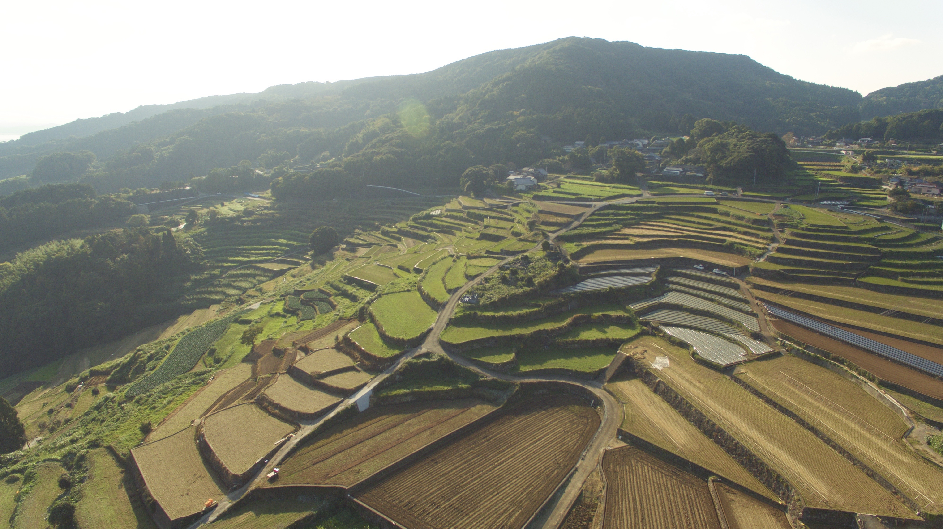
これが棚田だ！

Slide 12
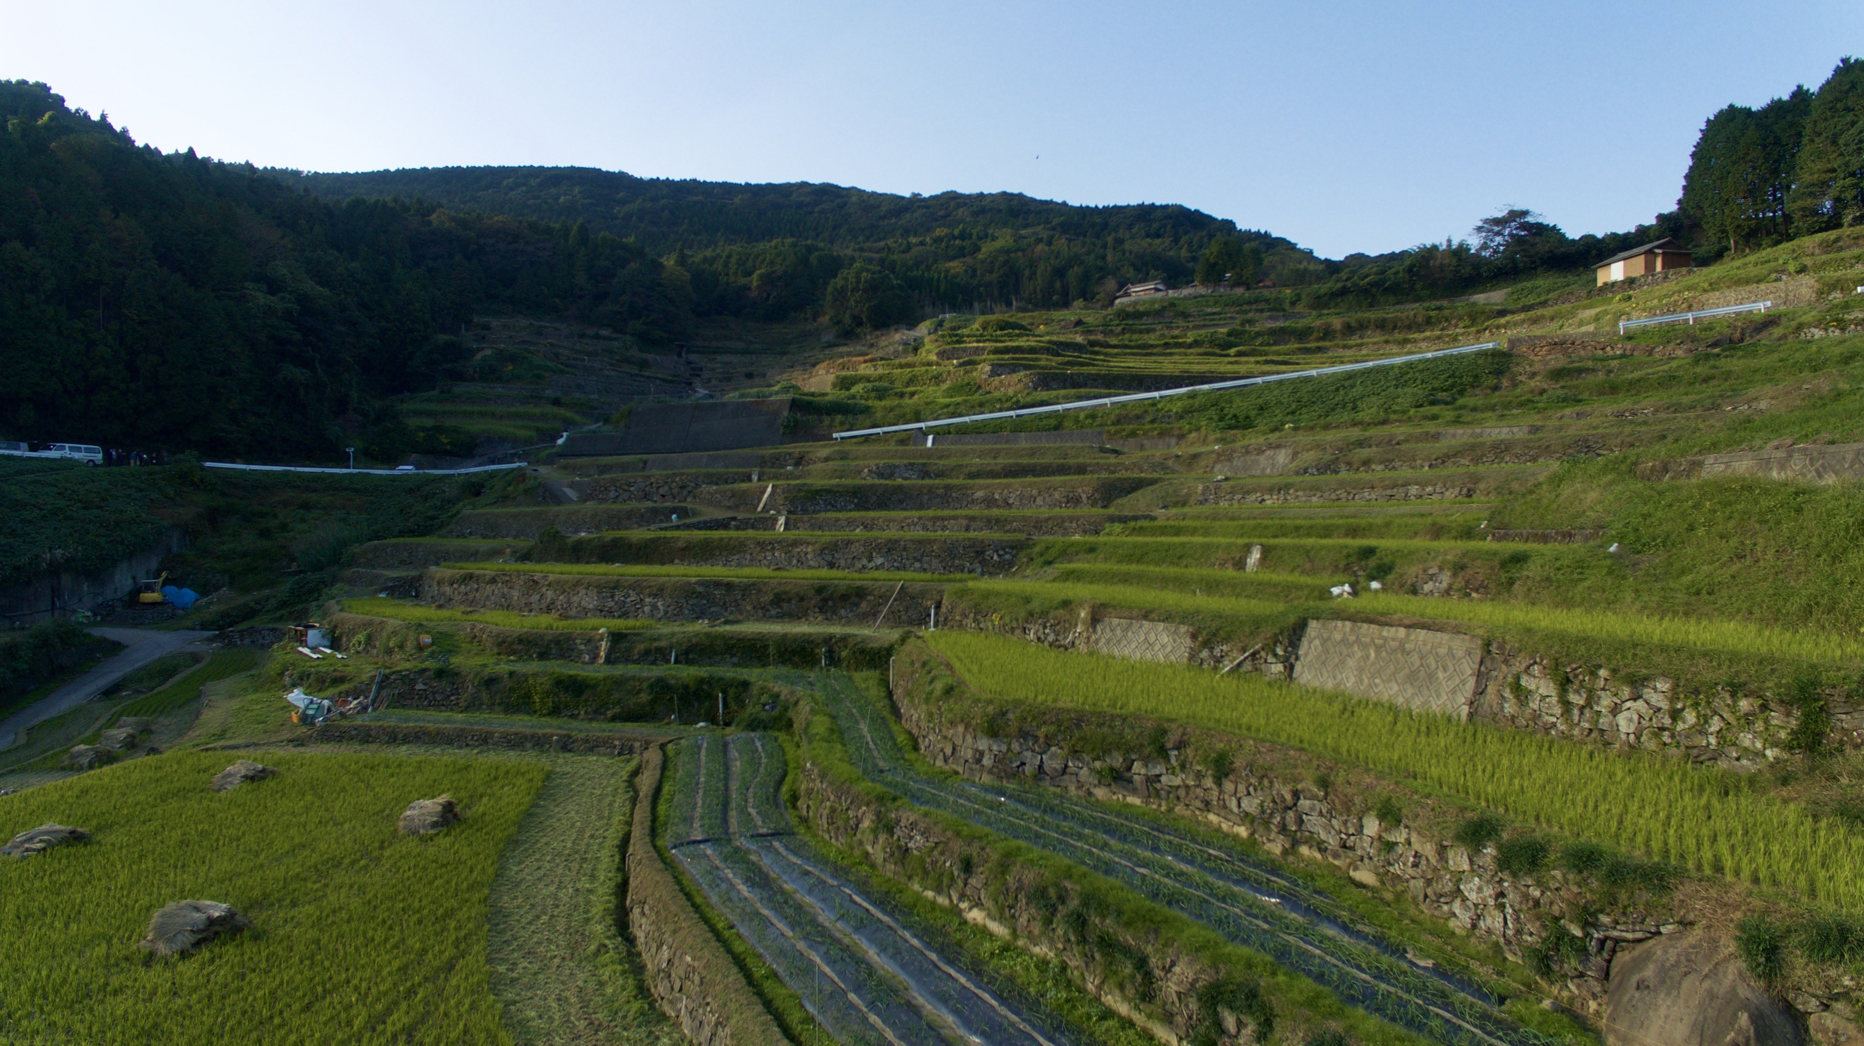
しかも石垣！

Slide 13
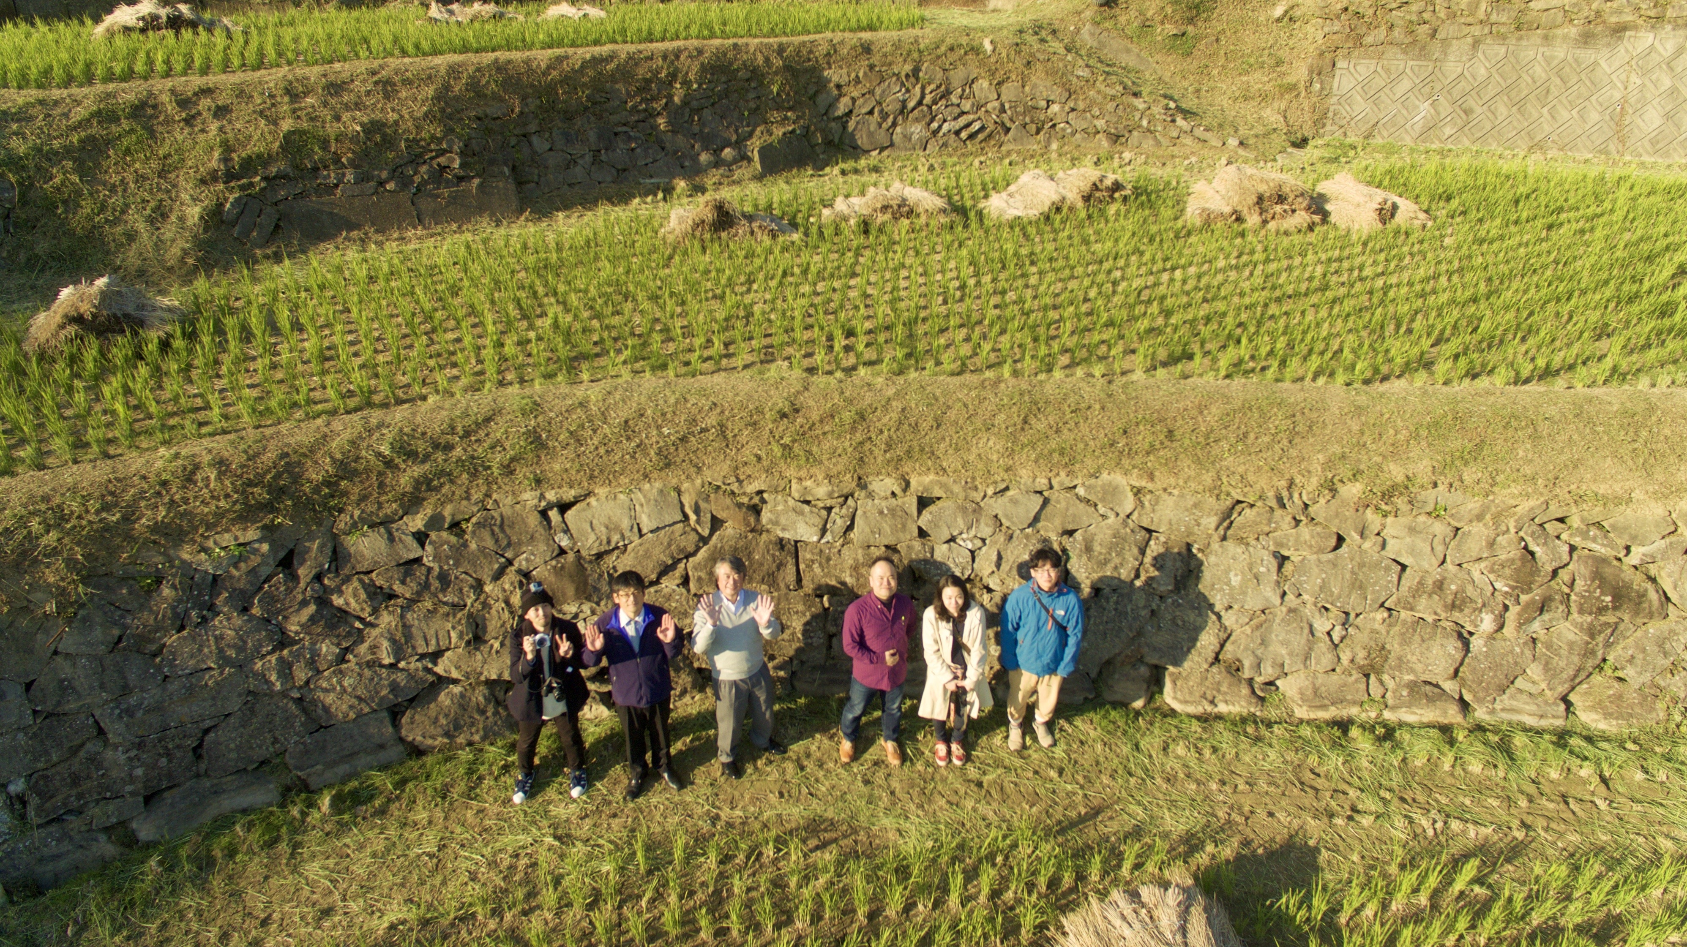
オトナもはしゃぐ！

Slide 14
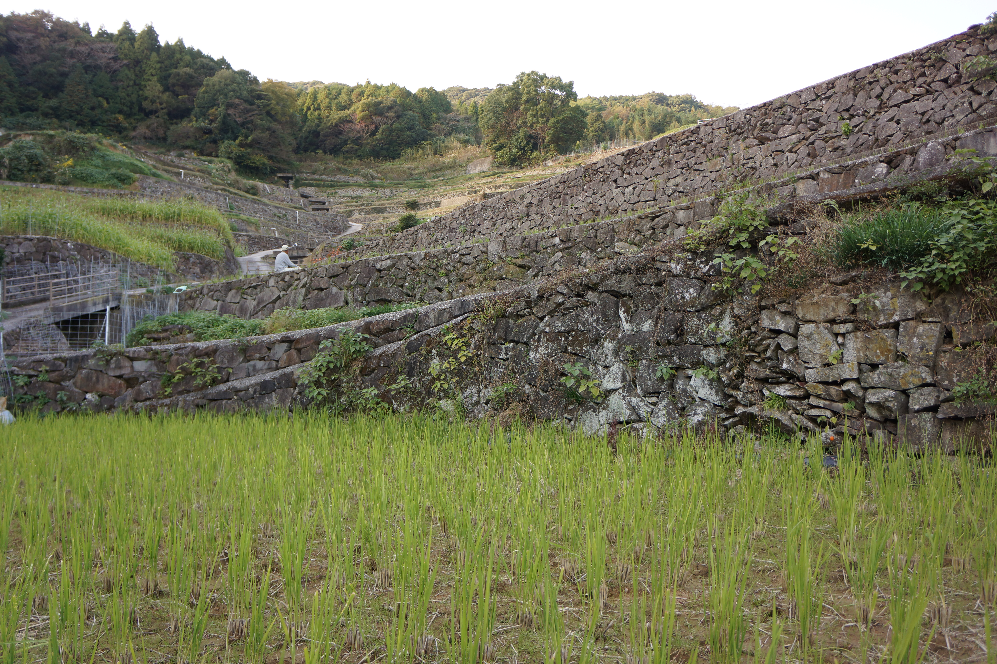
この圧巻！

Slide 15
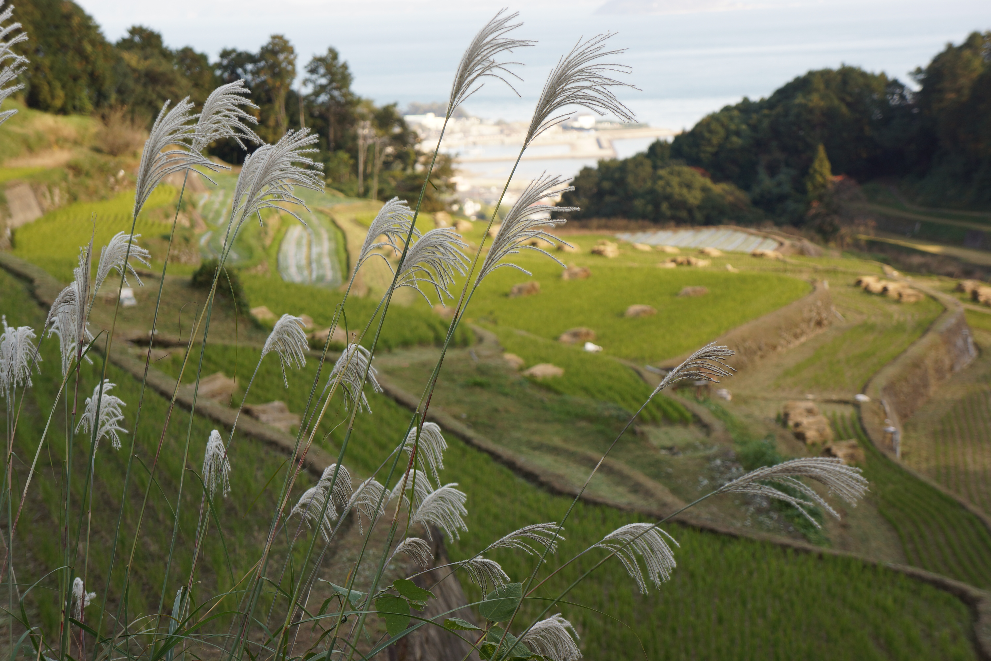
そして癒し・・・

Slide 16
さらに棚田では
米を作っている！！
世界有数の食いしん坊である日本人にとって、一番大事な食べ物は「お米」である。

Slide 17
棚田について聞いてきた
棚田では、二毛作が行われている
米を収穫した後に、じゃがいもや玉ねぎを植え、6月の引水解禁からまた米を作る
棚田のお米はとても貴重
特に上のほうの棚田で作られたお米は、日がよく当たることと、島原のいい水で、大変おいしいお米になる
そのため、普通のお米よりも非常に高い値段が付いている
ただし、量が取れないため、一般には出回らず、すべて農家からの直接販売で、特定のお得意様のみに売られている
棚田は存亡の危機を迎えている
いくらいい値段で売れるとしても、あまりに作業が大変であり、代々棚田で農業をしてきた馬場さんでさえ、ほかの棚田まで引き受けるのは「うんざり」するほど
見た目基準さえ満たせば、うまかろうとまずかろうとJAが買ってくれるし、数少ない後継者たちも、平地の畑へ流れがち

Slide 18
棚田ファンクラブを作ろう
棚田ファンクラブになって、「幻の棚田米」を毎日の食卓に！
棚田ファンクラブに入って年会費（5万程度）を払うと、以下の特典が受けられます。
幻の棚田米の優先購入権
馬場さんちに泊まって、「棚田田植え体験＋じゃがいも収穫体験」をしよう！
馬場おじいのフォトダイアリーをお楽しみに☆

Slide 19
どんな人が棚田ファンになるか
幻の棚田米が食べたい人、米を愛してやまない人（食通層）
「限定」の言葉に弱い人（日本人あるある層）
棚田好き、石垣好き、地形好きの人（マニア層）
日本の農業をなんとかしたい、棚田という遺産を残したい人（日本の将来を憂う層）
やむなく南島原を離れた南島原の子供たち、その子供たち（血縁層）
南島原に来たことがある、ちょっとした縁のある人（ぬくもり層）

Slide 20
棚田ファンのハピネスは？

Slide 21
南島原のハピネスは？
突然大勢のお客が押し寄せた地域の負担・弊害は、地域にも観光にも悪影響を及ぼす。
大勢が押し寄せることなく、興味をもって訪れる少数の旅行者をターゲットとすることで、長期的で、持続可能な計画を立てることができる。
田植えから収穫までのタイムラグと、その間継続する生産者とファンとの「細く長い」交流によって、多角的かつ深みのある情報を届けることができる。ガイドブックには載っていない、当事者の生の声を届けることで、ファンの期待感を高め、棚田米のブランド価値を高めることができる。
また、外部に「友人」を持つことで、南島原の中だけでは見えなかった新しい価値を発掘し、強みを生み出すきっかけを持つことができる。

Slide 22
棚田ファンクラブからの横展開
棚田でマニアを集めた手法を、ほかのマニアの集客にも応用する。

Slide 23
南島原の課題
どこに、なにが、あるのでしょう？
そうめん、どこで食べて、どこで買ったらいいのですか？
どうしてお酒をこんなに作っているの？特徴は？
なんで温泉が出るの？
こんなにたくさん石垣だらけなのはなぜ？
外の人からの素朴な疑問に答えられますか？
これ絶対おいしいからどうしても食べて！
ここは絶対見てほしい！
というものはありますか？
なんにもなくない南島原。身近な宝を掘り返しませんか？

